Slide 1
(8-6): مساحة الأشكال المدمجة إعداد المعلمة: أ. نوره راشد
رئيسة قسم الرياضيات : هنادي العمران
مديرة المدرسة : أ / ليلى حسين اكبر

Slide 3
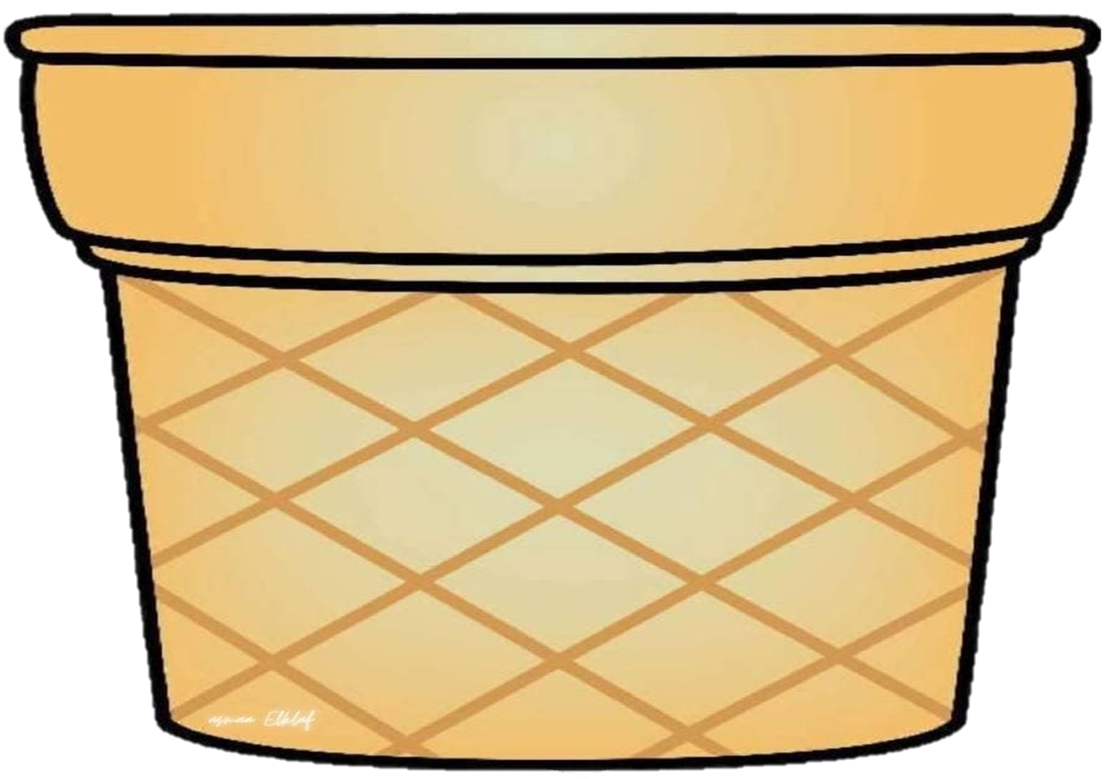
اختاري الشكل المناسب لقانون المساحة:
م = ل × ض
م = × ق × ع
م = ق × ع
م = ل × ل

Slide 6
مربع
م = ل²
= (7)²
= 49 م²
م = × ق × ع
= × 4 × 3
= 6 م²
مستطيل (1)
3 م
مثلث
10 م
7 م
م = ل × ض
= 10 × 3
= 30 م²
م = ل × ض
= 12 × 4
= 48 م²
12 م
مستطيل (2)
= 133 م²
6
48 +
30 +
49 +
المساحة الكلية =
4 م

Slide 7
كتاب الطالب صفحة 79
مساحة المثلث = × ق × ع
مساحة المربع = ل²
= 4 × 4
= 16 سم²
م = × 4 × 2 =
4 سم²

Slide 9
هيا نساعد نحول في جمع العسل
1
2
3
4

Slide 10
أوجدي مساحة كلاً من الأشكال التالية:
5 سم
3 سم
3 سم

Slide 11
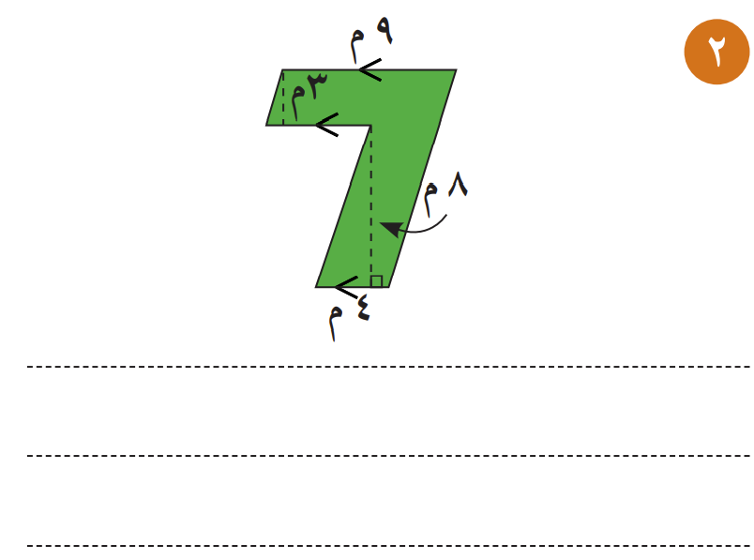
أوجدي مساحة كلاً من الأشكال التالية:
5م
4م

Slide 12
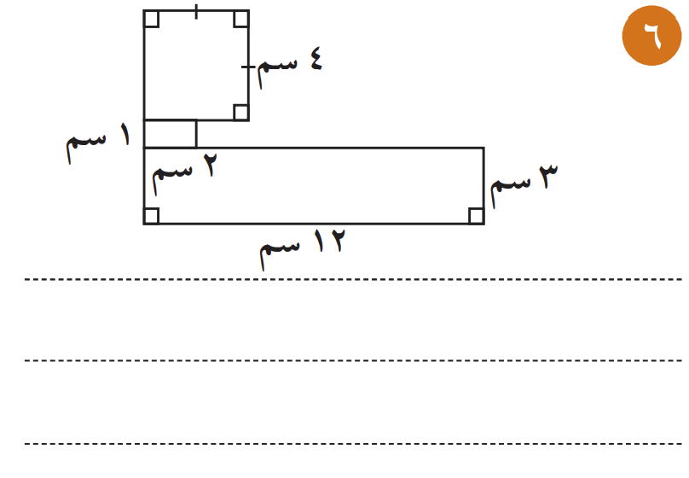
أوجدي مساحة كلاً من الأشكال التالية:
1
2
3

Slide 13
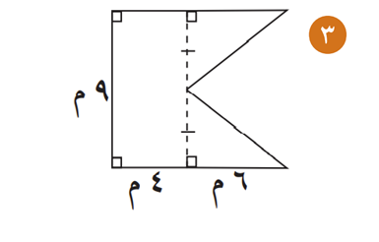
أوجدي مساحة كلاً من الأشكال التالية:
2
المستطيل
1

Slide 14
التقييم المختصر
كيف يتم إيجــــاد المساحة الكلية للأشكال المدمجة ؟

Slide 15
الخــــاتمة
ماذا تعلمــــنا اليوم ؟

